Slide 1

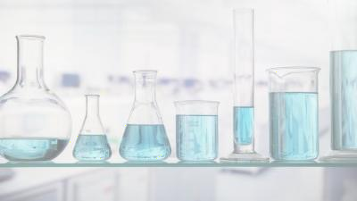
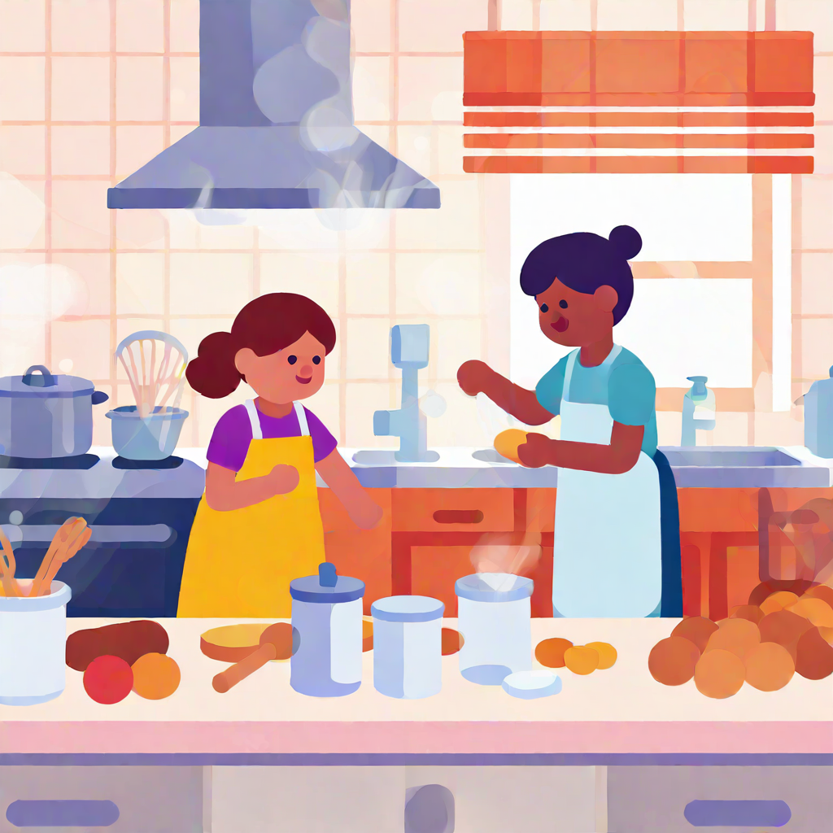
Kjemi i hverdagen
Nova 9, kapittel 4

Slide 2
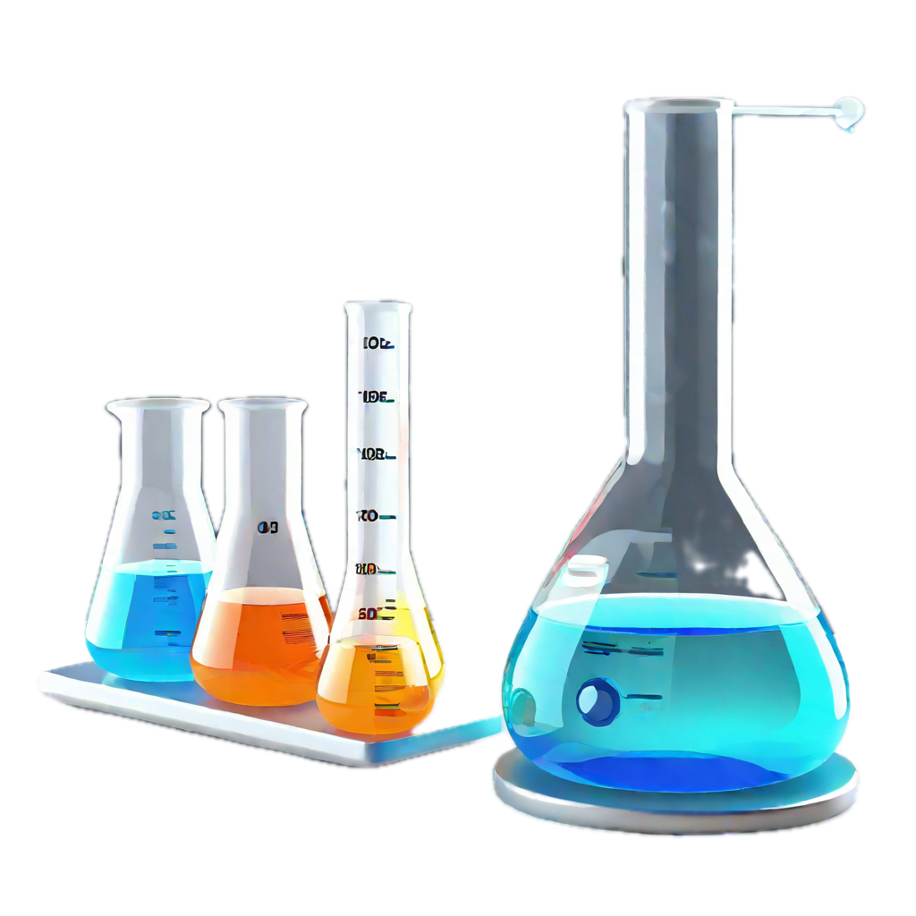
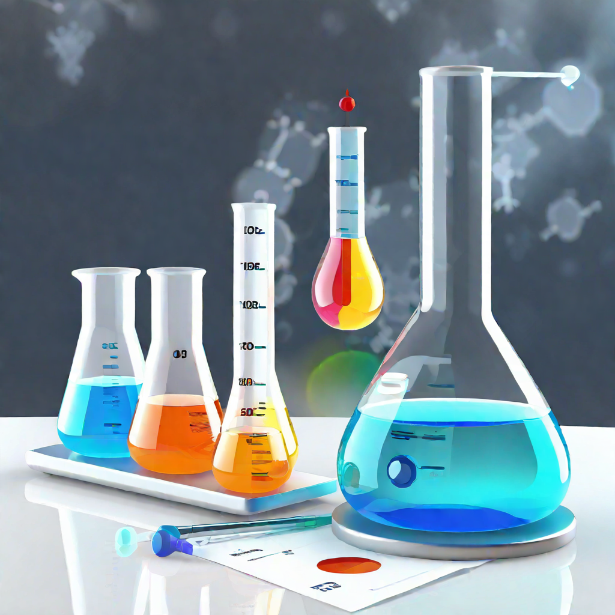




Dette skal du lære:
Hva det vil si at en løsning er sterk eller svak, og hvordan vi kan fortynne løsninger
Hvordan vi kan regne ut hvor sterk en løsning er etter at vi har fortynnet den
Hva som kjennetegner sure og basiske løsninger
Hvordan vi kan finne ut mest mulig om et stoff ved å undersøke løselighet i
vann, og hvor surt eller basisk det er

Slide 3
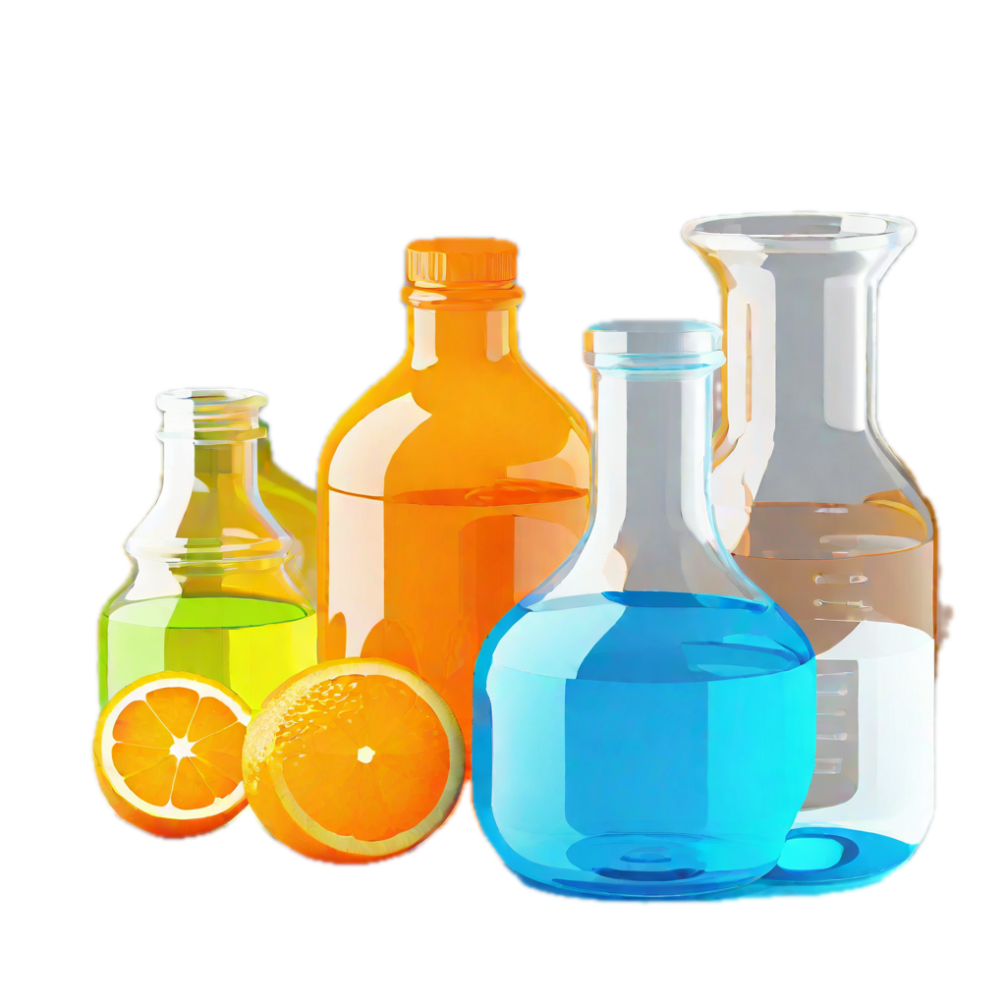
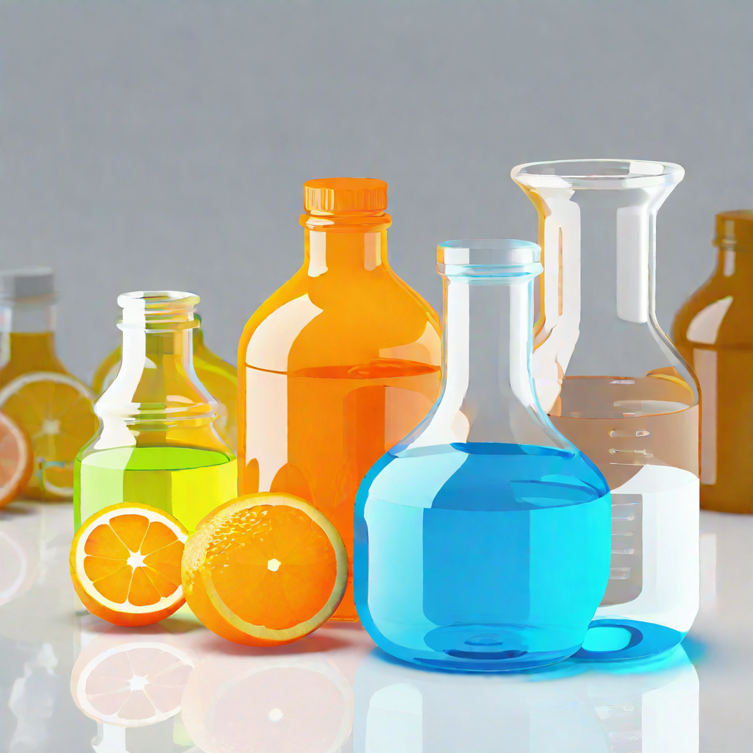
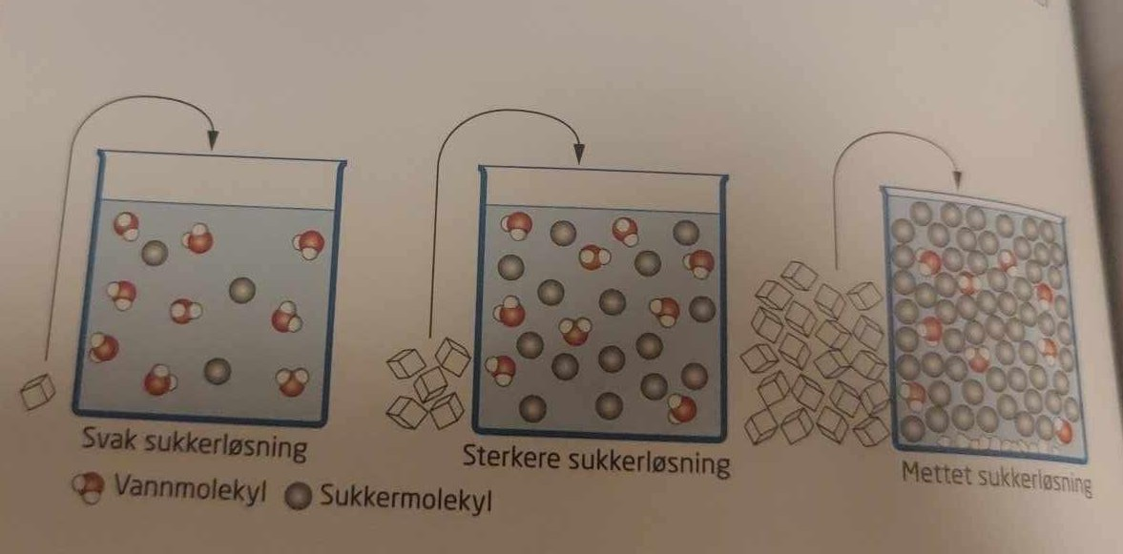
Sukkervann, saft og andre løsninger
Svak, sterkere (høyere konsentrasjon), mettet

Slide 4
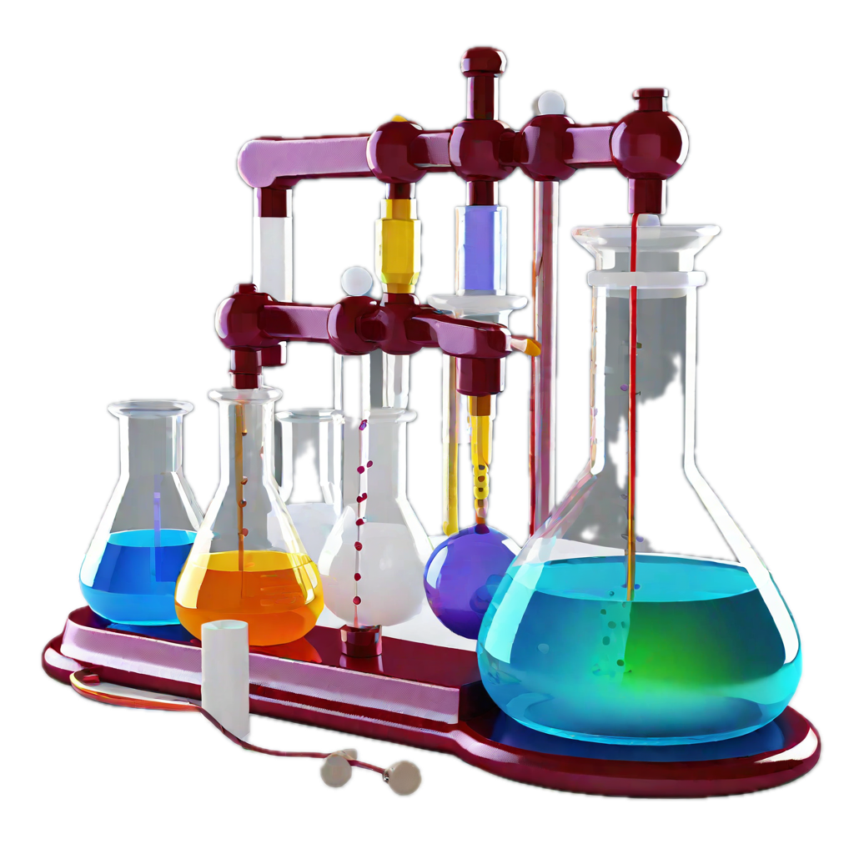
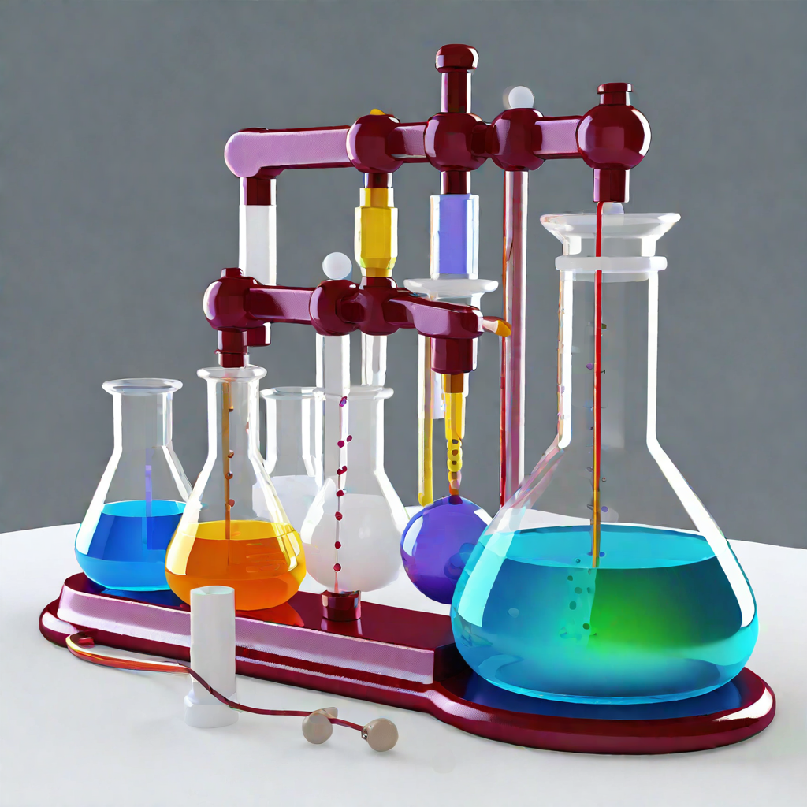
Løsning og blanding
Løsning: når faste stoffer er løst opp i væske Blanding: når væske er blandet ut i væske

Slide 5

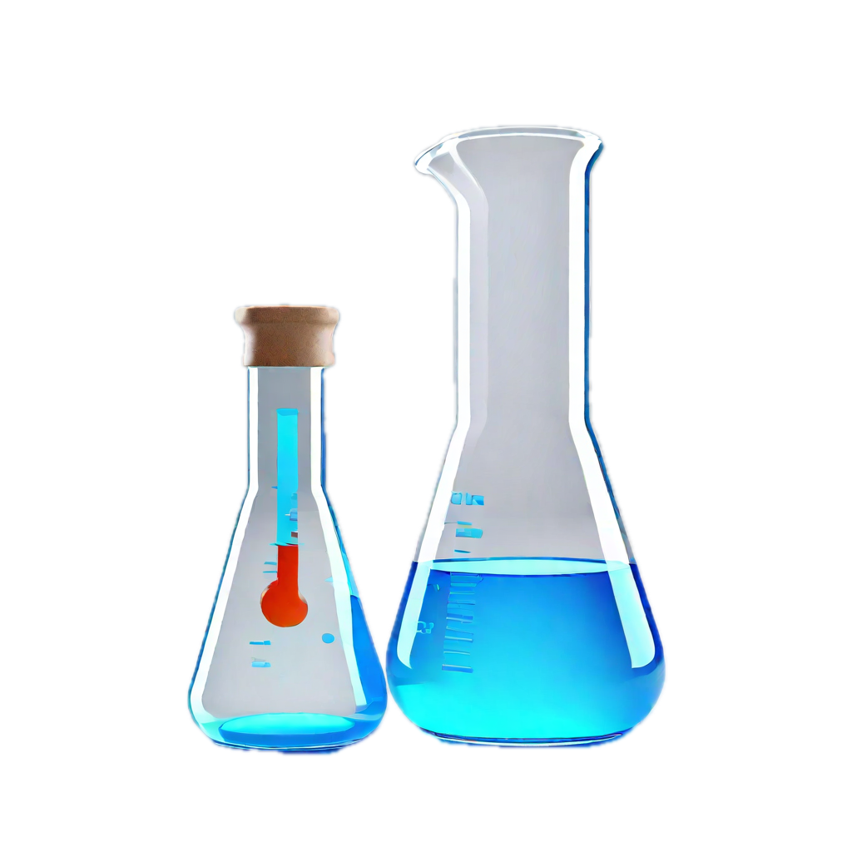
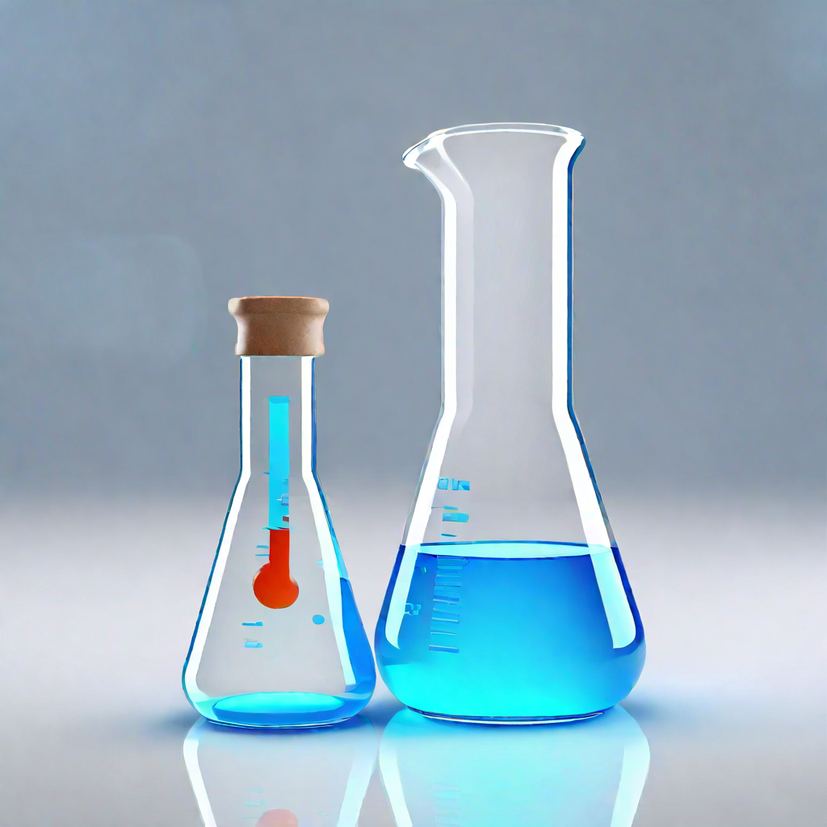
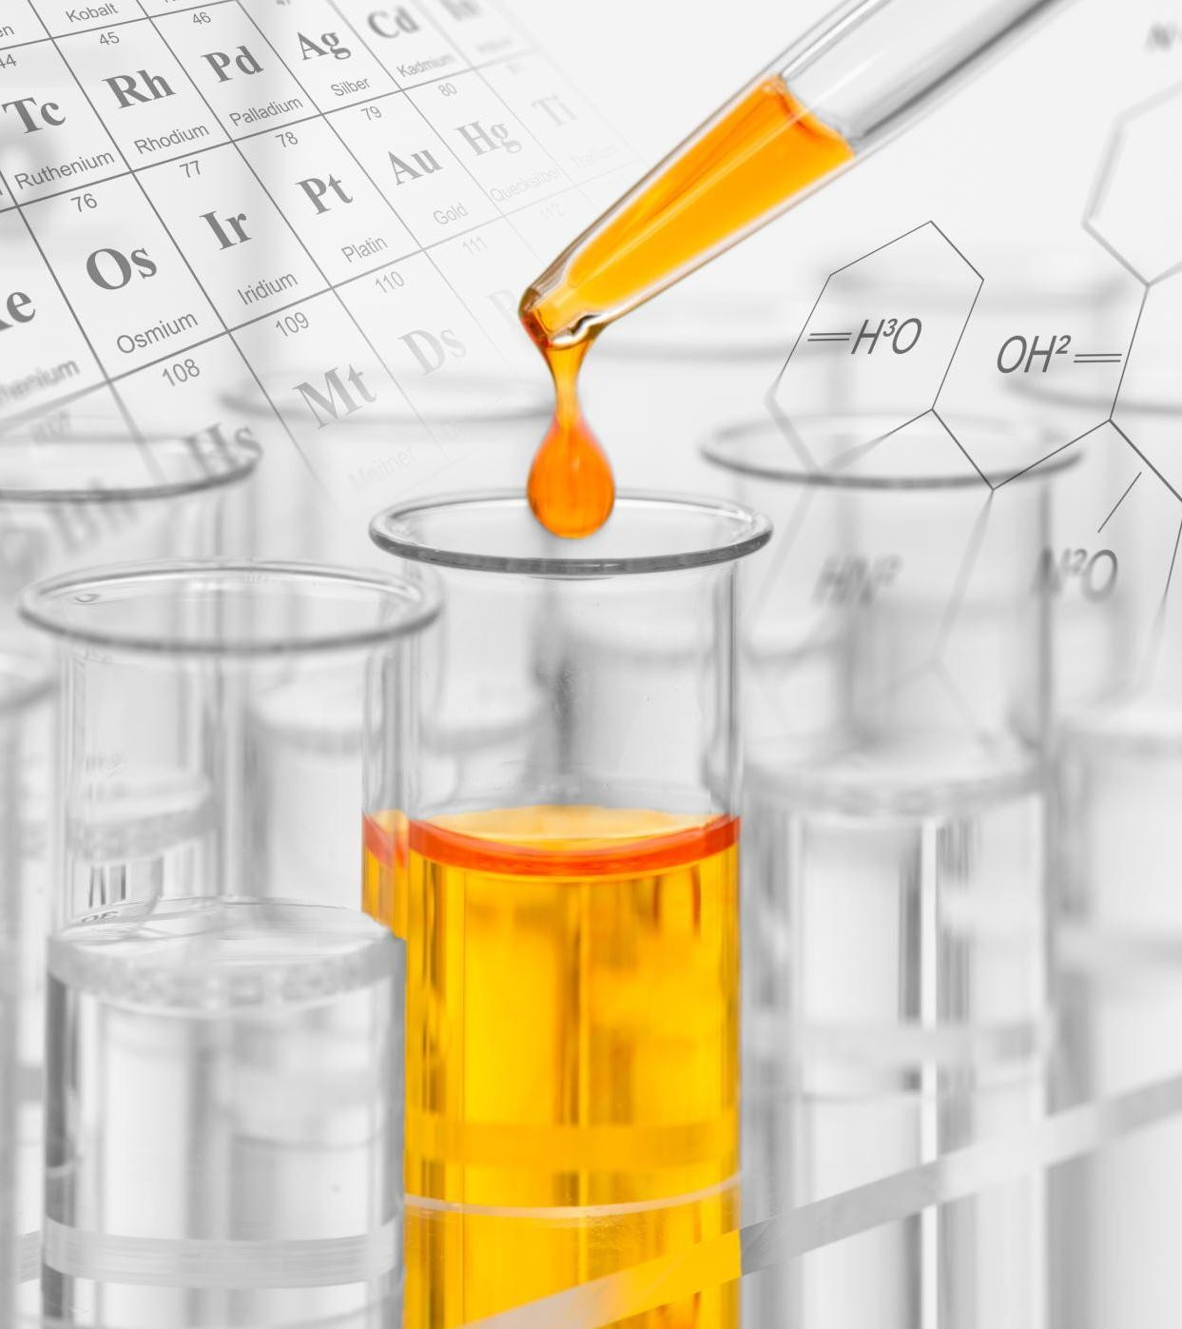
Konsentrasjon i løsninger/blandinger
Et mål på hvor mye stoff som er løst opp i en viss mengde væske

Slide 6
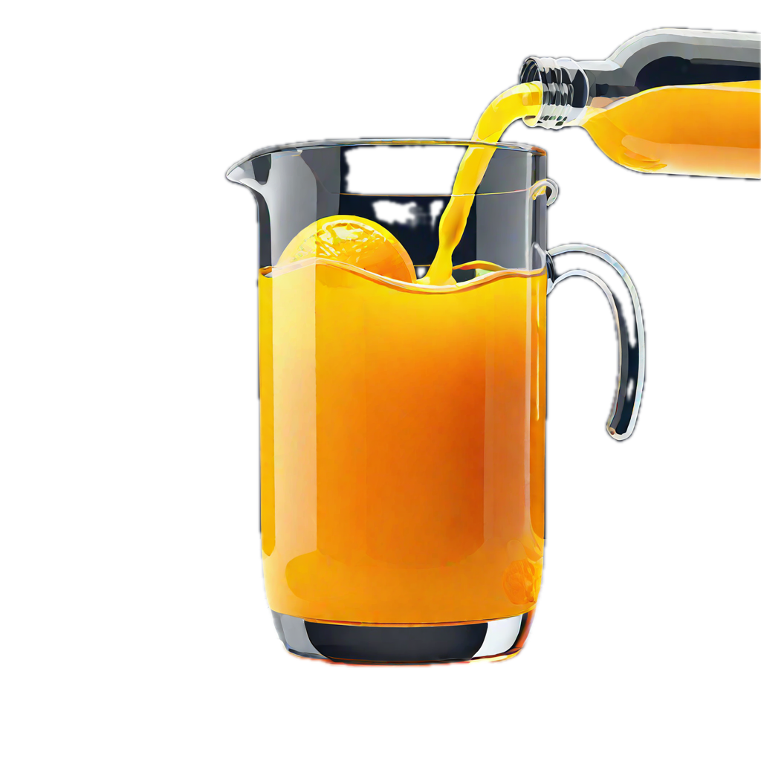
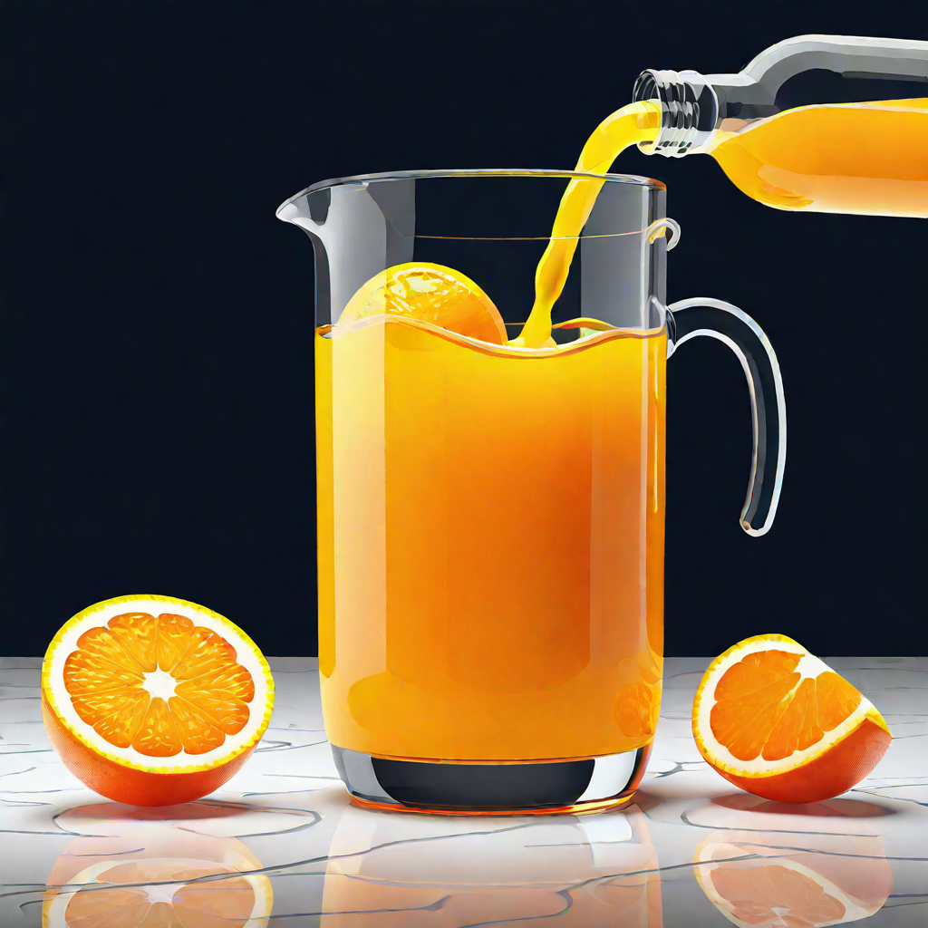

Fortynning
Gjøre konsentrasjonen lavere ved å helle i vann
Eksempler: saft, grønnsåpe, etc.
Jo mere vann, jo mer fortynnet blir løsningen

Slide 7
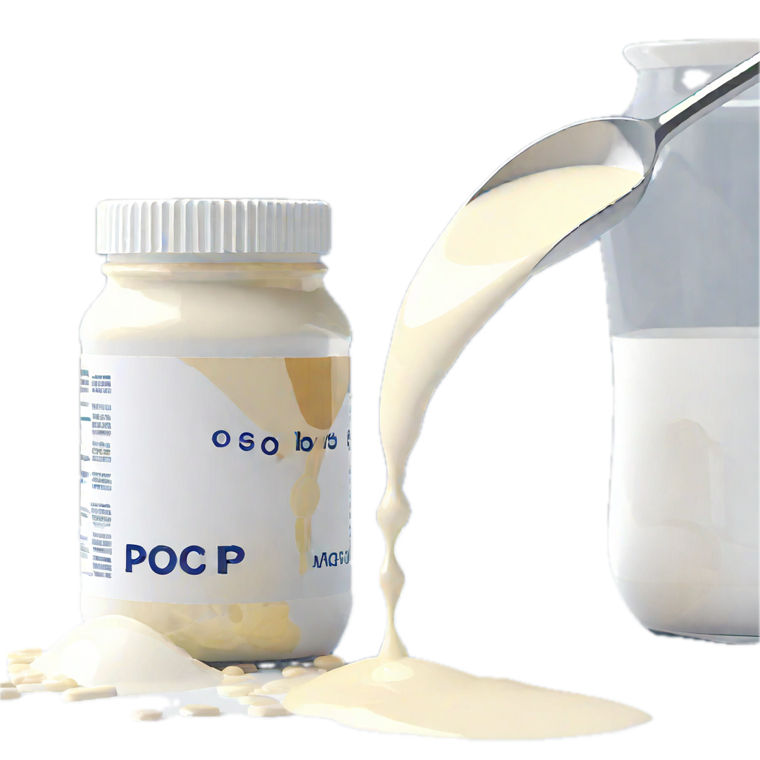
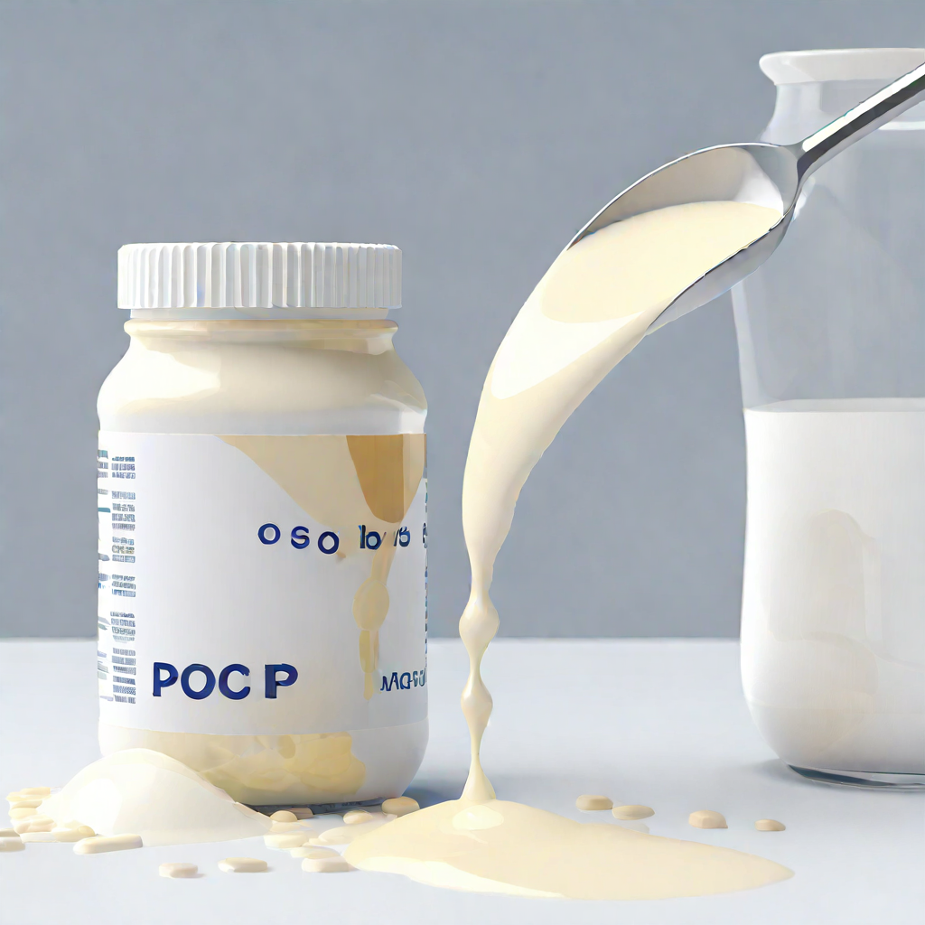
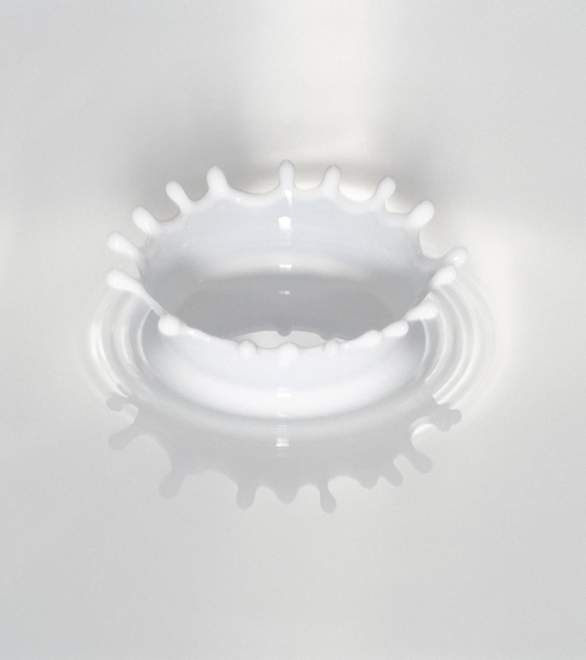
Løsemiddel
Når et fast stoff er løst opp i en væske
Trenger ikke være vann
Hvetemel i melk → hvit saus. Her er
melken et løsemiddel.

Slide 8
Gå gjennom leksa.

Slide 9
Hvor mye vann skal vi tilsette?
Å måle konsentrasjon på: vektprosent
Måler hvor mye stoff som er løst i løsningen, i prosent
Om du tar 25g sukker i 100g (100ml=100g) vann, blir regnestykket slik:
•
25
= 20%
125

Slide 10
Konsentrerte løsninger:
Står som regel oppskrift på flaska som viser hvordan du skal fortynne.
Eksempler:
fun light → 1+9 = 1 del saft, 9 deler vann.
Grønnsåpe → 25g pr 5 liter vann.
plantenæring: → 50 mL pr liter vann

Slide 11
Gasser kan løses i væske
Vann har stor evne til å løse opp andre stoffer:
Både faste stoffer (sukker), væsker (ublanda saft) og gasser (oksygen).
Temperaturforskjeller:
Gasser løser seg dårligere i varmt vann enn kaldt
Sukker løser seg fortere opp i varmt vann enn kaldt.
Kullsyre:
Når du åpner korken, synker trykket i flaska, og ut kommer det co2-gass

Slide 12
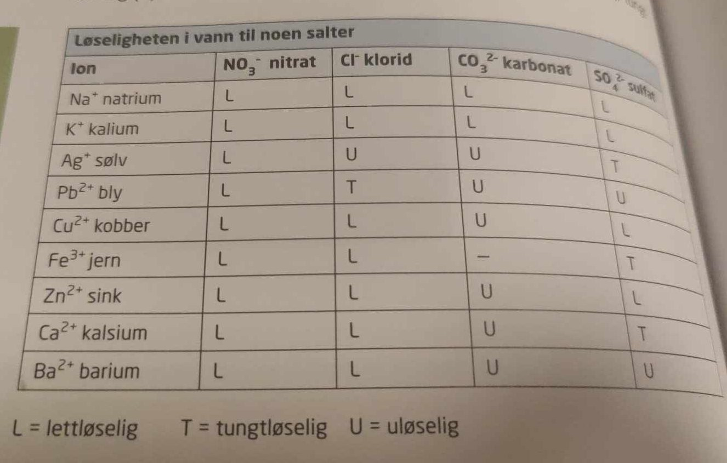
Lettløselig, tungtløselig eller uløselig?

Slide 13
Gjøre oppgave 4.16
Bruk pc, finn ut, og skriv det du finner i skriveboka

Slide 14
Forsøk 4-A, s.128
Gjør forsøket, og skriv rapport i rapportbok!
Samarbeid to og to, utstyret står fremme.

Slide 15
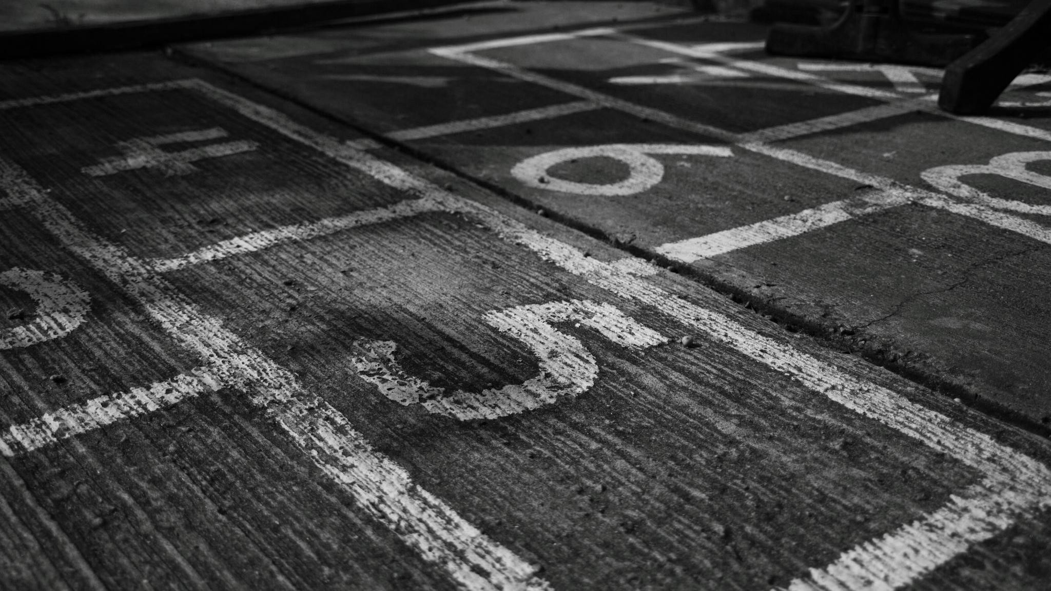

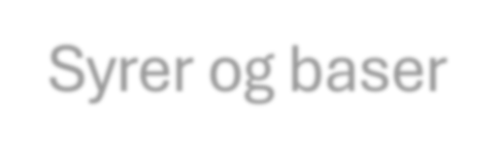
Syrer og baser

Slide 16
Syrer:
Eksempler:
Karbonsyre (kullsyre)
Saltsyre i magesekken
Svovelsyre i bilbatterier
Salpetersyre i sprengstoff og kunstgjødsel

Slide 17
Organiske syrer
Finnes i naturen, og inneholder karbon
Maursyre: fra maur
Edikksyre: fra edikk
Melkesyre: fra surmelk-produkter
Oksalsyre: fra rabarbra, spinat (ikke spis for mye av- på en gang!)
Benzosyre: fra tyttebær, hindrer at det råtner.
- Kan kjøpes på butikken: E-210

Slide 18
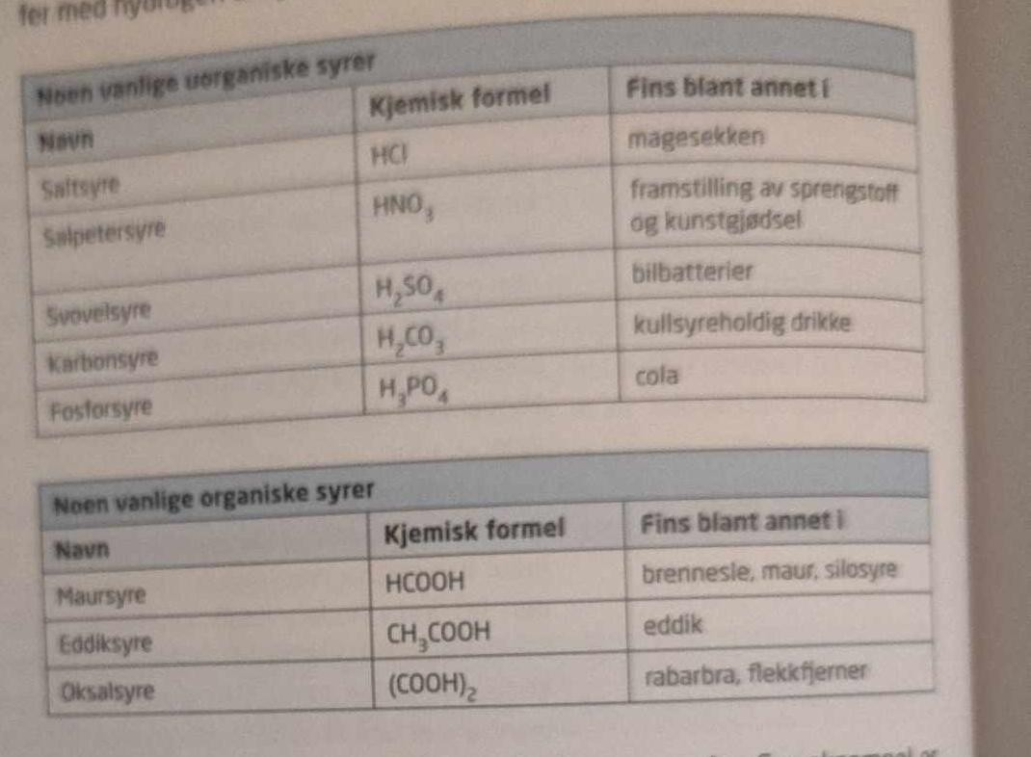
Syre og sure løsninger

Slide 19
Baser og basiske løsninger
Søtt er ikke det motsatte av surt – basisk er det motsatte av surt
Baser kan nøytralisere syrer
syrer kan nøytralisere baser
Stoff som verken er surt eller basisk, kalles nøytralt.
vann

Slide 20
Maur og brennesle: maursyre som svir på huden
Ta på vaskemiddel som inneholder en base (salmiakk)
Veps: basisk stoff når de stikker
Smør på litt edikk (syre) på stikkstedet

Slide 21
Vanlige baser hjemme
Grønnsåpe
Vaskepulver til oppvask og klær
Salmiakk
Rengjøringsmidler
Ordet alkalisk betyr basisk

Slide 22
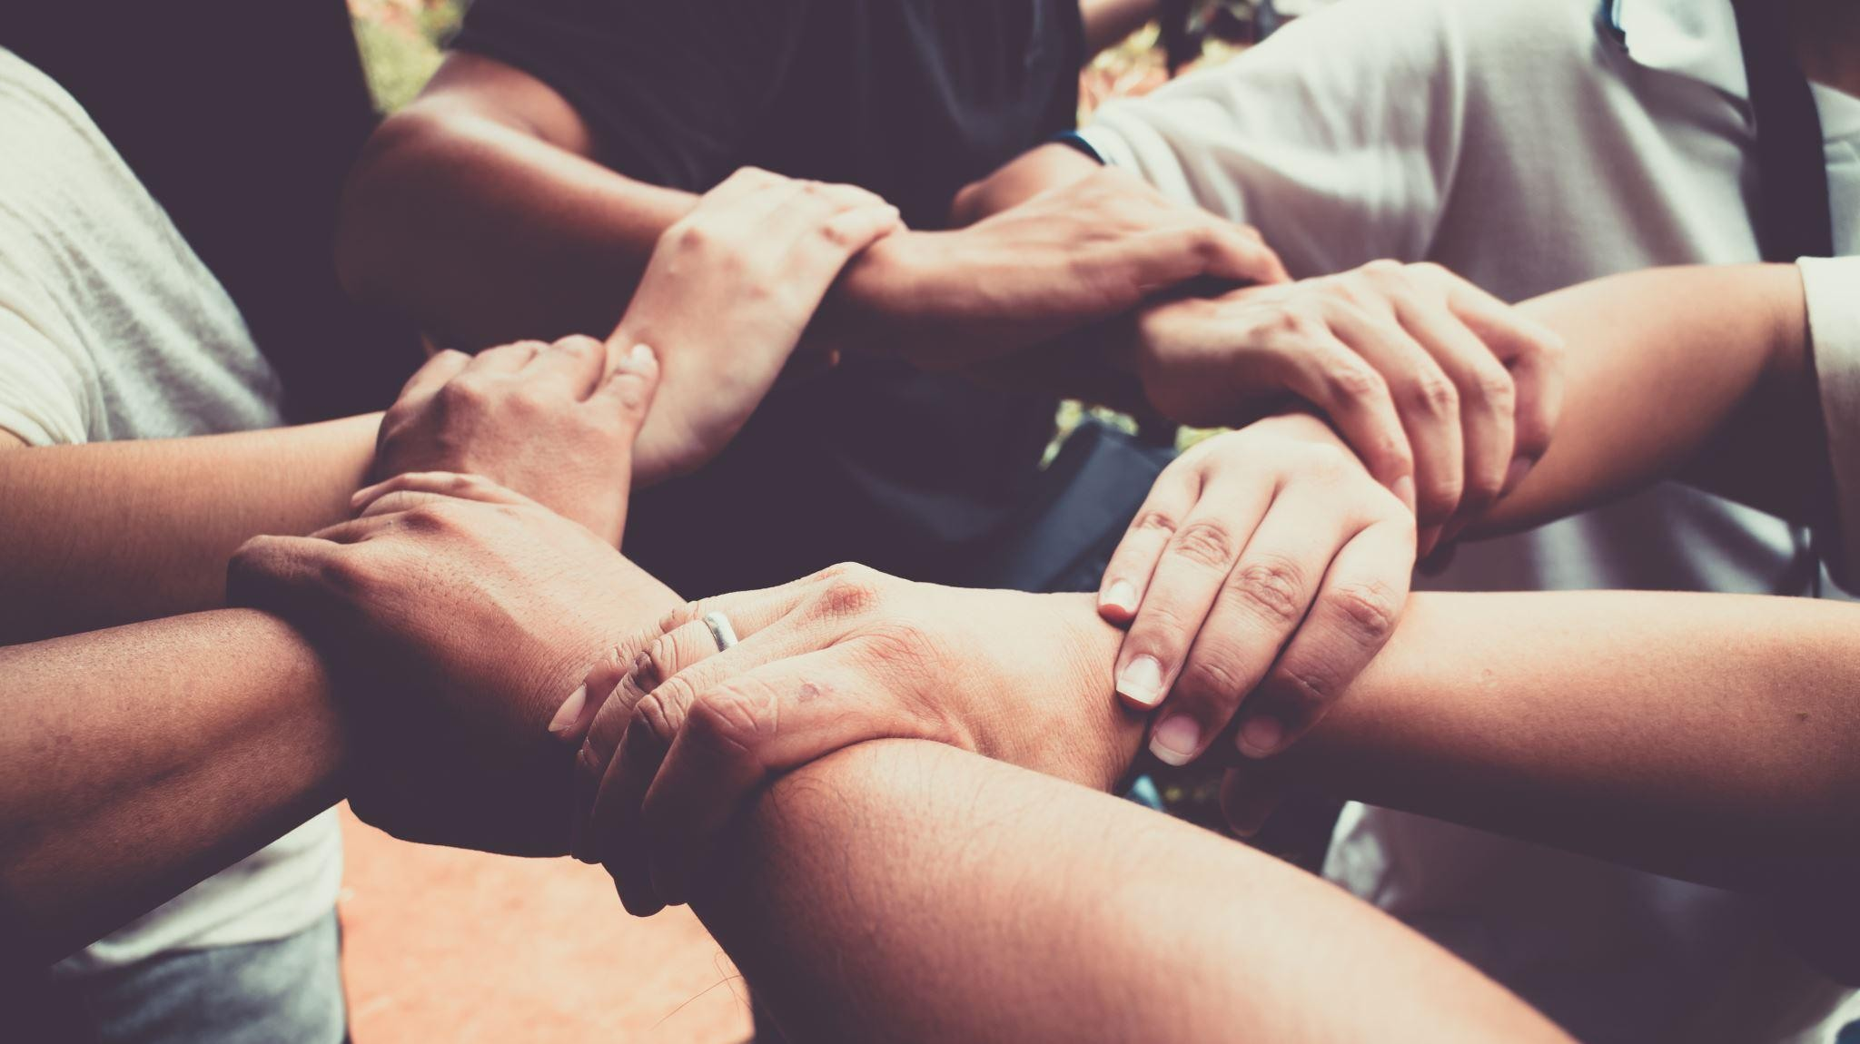
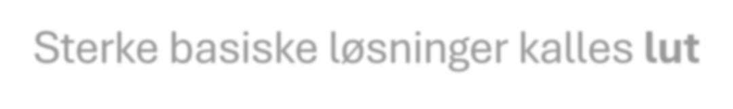
Sterke basiske løsninger kalles lut

Slide 23
Gjør leksene
Oppgave 4.17-4.21 s.125
Oppgave 4.22-4.25 s.125

Slide 24
Forsøk
https://www.forskerfabrikken.no/eksperimenter/middels/fargerik- rodkalsaft/

Slide 25
Forsøk
https://www.forskerfabrikken.no/eksperimenter/lett/vi-bruker-ph- papir/

Slide 26
Forsøk
https://www.forskerfabrikken.no/eksperimenter/lett/kjemisk- maleri-med-rodkalsaft/

Slide 27
Skriv rapport s.131 4-D

Slide 28
Er løsningen sur eller basisk?
For å finne ut av dette bruker vi
syre-base-indikator
har fager som avhenger av om indikatoren blir blandet med noe surt, nøytralt eller basisk
Eksempel: blåveis
Inneholder fargestoffer som endrer farge avhengig av surhetsgrad i jordsmonnet. (lilla-rosa)

Slide 29
Indikatorer på laboratoriet: lakmus og BTB
Lakmus: framstilt av lav
Blir rødt i sure løsninger og blått i basiske løsninger
BTB: en væske
Farger sure løsninger røde og basiske løsninger blå. Nøytrale løsninger blir farget grønn

Slide 30
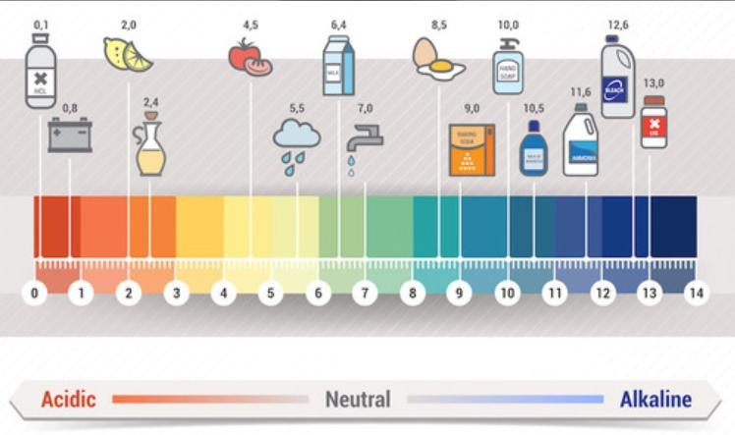
Surhetsgrad/PH-verdi
Hvilke farge en løsning får når du tilsetter en indikator

Slide 31
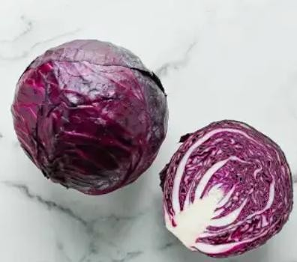
Rødkål
Har et fargestoff som gjør at vi kan se surhetsgraden i andre stoff.
Tilsettes rødkålsaft, endres fargen i løsningen slik at vi kan se hvilken PH-verdi løsningen har.

Slide 32
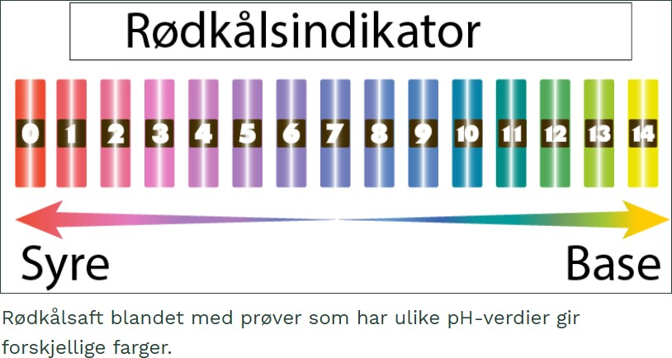

Slide 33
PH-verdi = et mål for surhetsgrad i en løsning
PH-skalaen går fra 0-14
For hvert trinn nedover på skalaen blir løsningen 10x surere!
Indikatorer: PH-papir, elektronisk PH-meter

Slide 34
Gjør oppgave 4.32-4.37 på s.126 Les s.117-120.
Lag quizlet med begrepene på s.122-123

Slide 35
Gå gjennom leksene: 4.32-4.37

Slide 36
Når nedbøren blir sur
Helt rent vann = nøytralt = PH-verdi på 7
Regnvann = PH-verdi på 5,6 = litt surt
Inneholder karbonsyre fordi regnet reagerer med co2-gass i luft
Sur nedbør = PH-verdi lavere enn 5,6
Gasser fra kull og olje inneholder svovel, og det er svovelet som gjør det surt

Slide 37
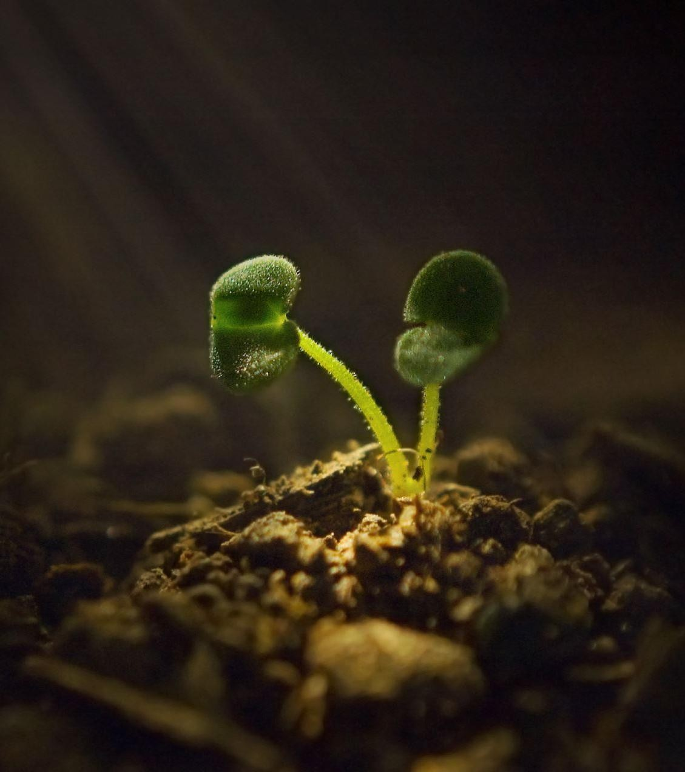
En av våre største miljøproblemer: sur nedbør
Skader plante- og dyrelivet
Tiltak:
Kalk på jordsmonnet/i vannet
=
Kalk er basisk og kan bidra til å nøytralisere det sure jordsmonnet/vannet

Slide 38
Schrödingers katt - NRK TV

Slide 39
Finn en artikkel om sur nedbør i Norge
Skriv ned hovedpunktene!

